Slide 1

Урок №19 Тема: Разработка web приложений Герасименко Сергей Валерьевич 24 марта 2023 г.

Slide 2
Вопросы на повторение
Назначение XML
Отличие XML от JSON
3. Минусы парсера DOM
4. Преимущества XPath

Slide 3
Определение CSS
CSS (англ. Cascading Style Sheets — каскадные таблицы стилей) — формальный язык, обеспечивающий оформление внешнего вида веб-страниц, написанных с помощью языка разметки HTML

Slide 4
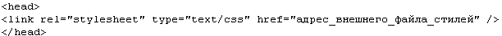
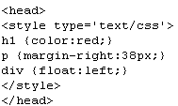
Объявление стилей
Внешнее объявление стилей
Для того, чтобы подключить внешний файл стилей необходимо в секции head каждой страницы веб-сайта указать ссылку на него с помощью элемента <link>:
Внутреннее объявление стилей
Внутреннее объявление стилей используются в случаях, когда стиль нужно задать только для одного отдельного HTML документа.

Slide 5
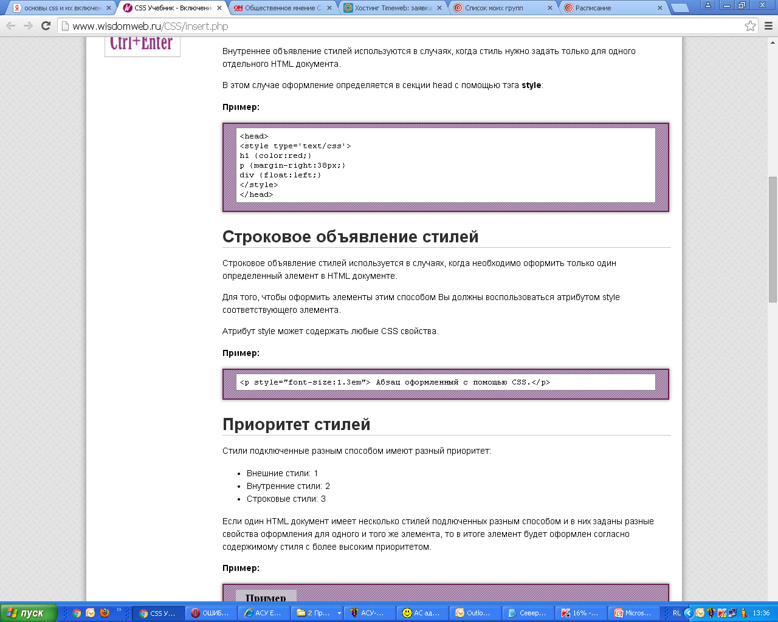
Строковое объявление стилей. Приоритет загрузки стилей
Строковое объявление стилей используется в случаях, когда необходимо оформить только один определенный элемент в HTML документе. Для того, чтобы оформить элементы этим способом Вы должны воспользоваться атрибутом style соответствующего элемента. Атрибут style может содержать любые CSS свойства.
Приоритет стилей
Стили подключенные разным способом имеют разный приоритет:
Внешние стили: 1
Внутренние стили: 2
Строковые стили: 3
Если один HTML документ имеет несколько стилей подлюченных разным способом и в них заданы разные свойства оформления для одного и того же элемента, то в итоге элемент будет оформлен согласно содержимому стиля с более высоким приоритетом.

Slide 6
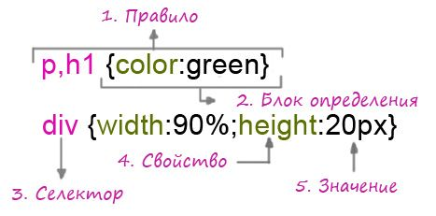
CSS синтаксис
Таблицы стилей состоят из набора правил (1). Каждое правило состоит из одного или нескольких селекторов(3) и блока определения(2), выделяющегося фигурными скобками. Блок определения может содержать одно или несколько свойств(4) отделенных точкой с запятой (;) (после последнего свойства точка с запятой необязательна). Каждое свойство должно иметь значение(5)отделенное двоеточием (:). В CSS комментарии начинаются с "/*", и заканчиваются “*/”

Slide 7
CSS синтаксис
Таблицы стилей состоят из набора правил (1). Каждое правило состоит из одного или нескольких селекторов(3) и блока определения(2), выделяющегося фигурными скобками. Блок определения может содержать одно или несколько свойств(4) отделенных точкой с запятой (;) (после последнего свойства точка с запятой необязательна). Каждое свойство должно иметь значение(5)отделенное двоеточием (:). В CSS комментарии начинаются с "/*", и заканчиваются “*/”

Slide 8
Селекторы
С помощью селекторов Вы можете выбирать элементы на странице, которые хотите оформить.
Селекторы тэгов
Вы можете выбирать элементы на странице для оформления по названию тэга.
Селектор id
Данный вид селекторов позволяет производить более точную выборку и используется, когда необходимо выбрать только один определенный элемент на странице, с предварительно заданным идентификатором. Идентификатор для элемента задается с помощью атрибута id (<p id="идентификатор">текст</p>).
Для того, чтобы затем оформить данный элемент необходимо обратиться к идентификатору в таблицах стилей добавив перед ним символ "#" (#идентификатор {color:red}).
Селектор class
Данный вид селекторов позволяет выбирать для оформления не единственный элемент, а группу элементов. С помощью атрибута class можно задать, что элемент относится к группе
(<p class="имя_группы">текст</p>). Для того, чтобы затем оформить эту группу необходимо в таблицах стилей обратится к имени группы добавив перед ней символ ".“:
.имя_группы {color:red}
p { color:green; } h2 { color:red; }

Slide 9
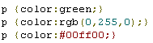
Цвет элемента
С помощью CSS свойства color Вы можете изменять цвет текста HTML элементов.
Цвет может быть задан следующими способами:
С помощью названия цвета (например 'red' задаст красный цвет);
С помощью RGB значения (например 'rgb(255,255,255)' задаст белый цвет);
С помощью шестнадцатеричного значения (например '#00ff ' задаст зеленый цвет).

Slide 10
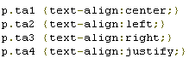
Выравнивание текста
С помощью CSS свойства text-align Вы можете выровнять текст элемента по горизонтали.
Текст может быть выровнен:
По центру (значение center);
По левому краю (left);
По правому краю (right);
По ширине (justify);
Обратите внимание: по ширине (justify) текст выравнивается путем растягивания всех строчек до одинаковой длины. Этот метод выравнивания часто используется в газетах и журналах.

Slide 11
Практика
Создать страницу html, содержащую заголовок, и два абзаца текста. Первый абзац должен быть зеленого цвета, а второй синего. Применить выравнивание по ширине для всего текста. Заголовок сделать выравненным по центру, применить цвет к заголовку. Использовать файл CSS и атрибут style.

Slide 12
Работа с текстом
Свойство text-decoration
С помощью CSS свойства text-decoration Вы можете сделать текст HTML элемента:
Подчеркнутым (значение underline)
Перечеркнутым (line-through)
Отобразить над текстом элемента линию (overline)
P {text-decoration:underline;}
P {text-decoration:line-through;}
P {text-decoration:overline;}

Slide 13
Практика
Создать таблицу в которой должна быть колонка с ценой. Среди строк таблицы имеются товары на которые распространяются скидки. Требуется для таких строк выделить цену следующим образом: выделяем цену красным цветом, зачеркиваем и в этой же ячейке пишем новую цену зеленым цветом. Таблица должна иметь подчеркнутое название.

Slide 14
Применение шрифтов
Установка шрифтов: CSS свойство font-family позволяет устанавливать шрифт для текста HTML элементов.
p {font-family:Arial ;}
Размер шрифта: CSS свойство font-size устанавливает размер шрифта HTML элементов. p.fz1 {font-size:20px;}
Стиль шрифта: Свойство font-style позволяет сделать шрифт HTML элемента курсивным. p.italic {font-style:italic;}
Свойство font-weight позволяет изменять толщину шрифта.
p.fz1 {font-weight:bold;}

Slide 15
Практика
Оформить абзацы из предыдущей практики следующим образом. Первый абзац написан шрифтом Arial Black и имеет размер 20 пикселей. Второй абзац написан курсивным шрифтом Courier New и имеет размер 24 пикселя. Применить к тексту внешний шрифт. Информацию найти самостоятельно!

Slide 16
Оформление фона
Цвет фона CSS свойство background-color позволяет установить цвет фона для выбранного элемента. Пример ниже делает цвет фона страницы зеленым:
body { background-color:green; }
Изображение в качевтве фона С помощью CSS свойства background-image Вы можете вставить произвольное изображение в качестве фона. По умолчанию, изображение будет повторяться пока не заполнит все содержимое элемента
body { background-image:url(‘/images/spider2.gif'); }
CSS свойства background-repeat позволяет определить как должно повторяться фоновое изображение при вставке:
background-repeat:repeat-x - изображение будет повторяться только по горизонтали;
background-repeat:repeat-y - изображение будет повторяться только по вертикали;
background-repeat:no-repeat - изображение не будет повторяться.

Slide 17
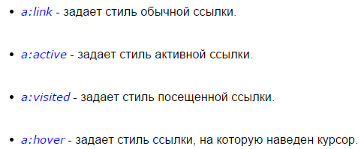
Псевдоклассы в CSS
В CSS существуют четыре псевдокласса, они позволяют работать со ссылками. Как вы знаете, у ссылок есть четыре состояния: простая, активная, посещенная и та, на которую наведен курсор. Состояние ссылок зависит от действия пользователя, и браузер, в зависимости от этих действий может применять разные стили. Для описания этих стилей и существуют псевдоклассы.

Slide 18
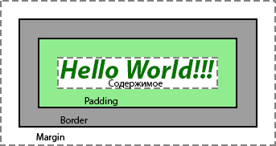
Свойство padding
CSS свойство padding устанавливает расстояние (его также называют "внутренний отступ") между внутренним краем рамки элемента и его содержимым.

Slide 19
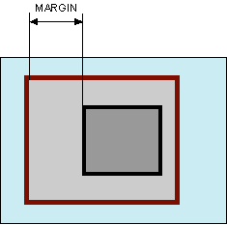

Свойство margin
Данное свойство устанавливает величину отступа от каждого края элемента. Отступом является пространство от границы текущего элемента до внутренней границы его родительского элемента

Slide 20
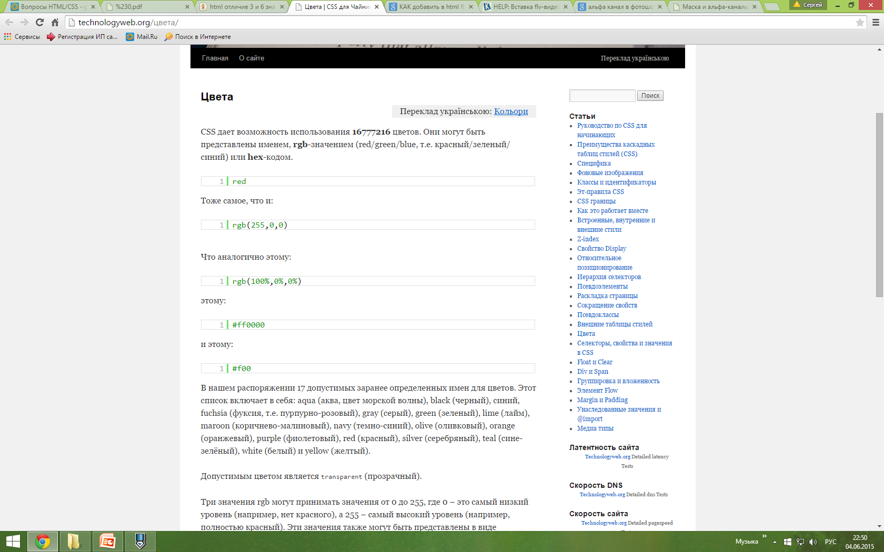
Цвета

Slide 21
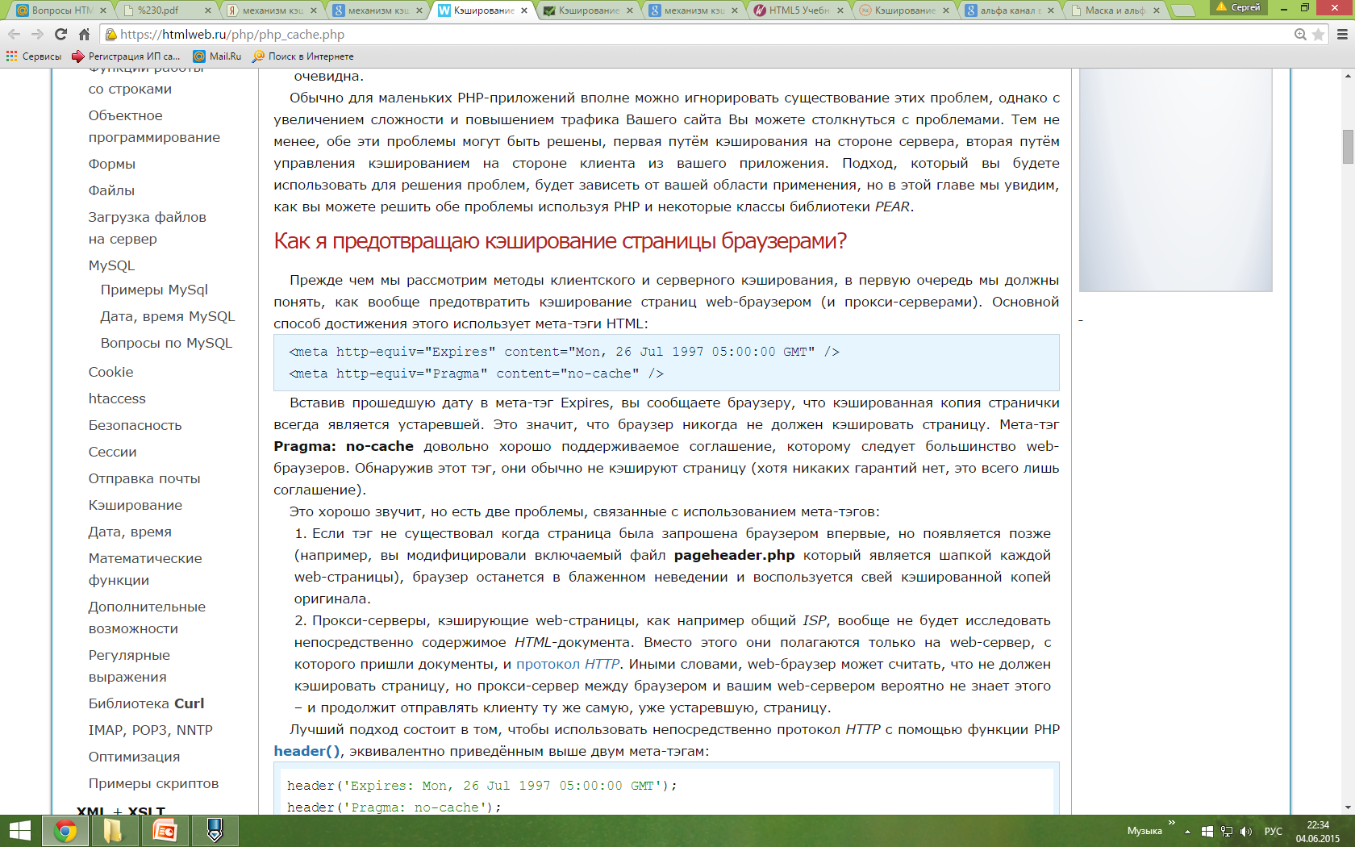
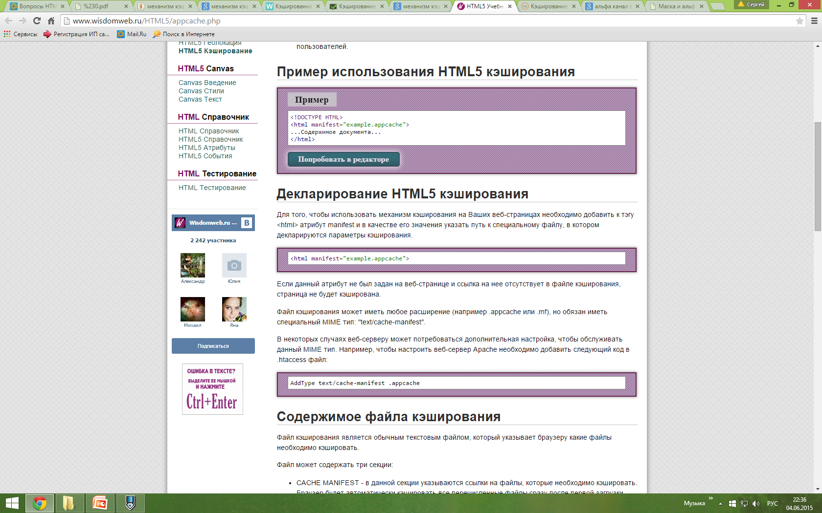
Запрет и разрешение Кэширования

Slide 22
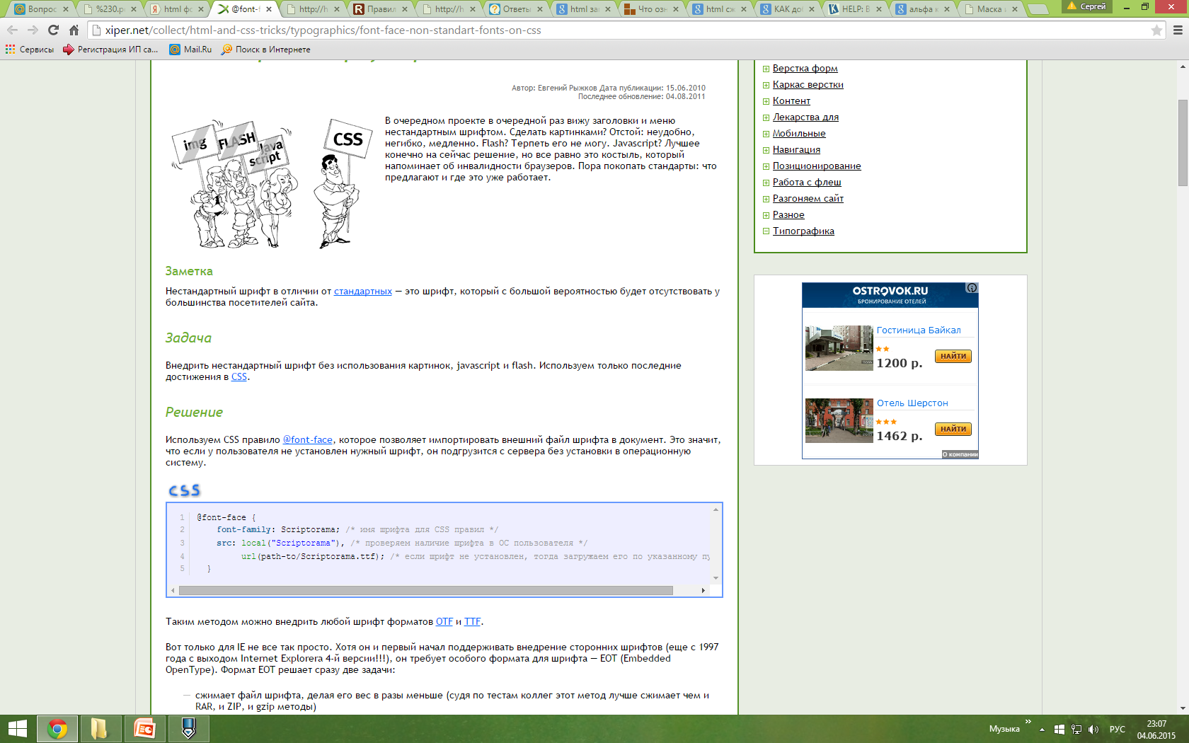
Подключение шрифтов

Slide 23
Кроссбраузерность
Кроссбраузерность - это не что иное, как одинаковое отображение сайта в разных браузерах. Дело в том, что разные браузеры обязаны соблюдать общие правила и стандарты, но на деле оказывается все не так оптимистично. Зачастую случается так, что алгоритмы обработки html-кодов и каскадных таблиц css у них заметно различаются и поэтому не всегда один и тот же элемент функционирует одинаково в разных браузерах.
Как же добиться кроссбраузерностиПрежде всего, обычными средствами css. А если этого не достаточно, то придется воспользоваться помощью хаков - наборов специальных селекторов или правил, понимаемых только каким-то определенным браузером. Говоря простым языком, хаки – это обыкновенное форматирование элемента страницы, но с точным указанием браузера, для которого это форматирование выполняется. И если необходимо корректно отображать сайт, скажем, в трех браузерах, то нужно написать по "хаку" для каждого из этих браузеров. Сами хаки можно найти в Интернете. Ресурсов, посвященных хакам и их применению вполне достаточно.
А если браузеров больше трех плюс еще их различные версии, то на "прописывание" хаков уйдет немало времени, а если допустить, что автор сайта является новичком и далек от программирования, то что делать в таком случае?
Ответ однозначен - просто использовать те элементы при верстке html-кода, которые во всех требуемых браузерах отображаются одинаково.

Slide 24
Кроссбраузерность
Кроссбраузерность - это не что иное, как одинаковое отображение сайта в разных браузерах. Дело в том, что разные браузеры обязаны соблюдать общие правила и стандарты, но на деле оказывается все не так оптимистично. Зачастую случается так, что алгоритмы обработки html-кодов и каскадных таблиц css у них заметно различаются и поэтому не всегда один и тот же элемент функционирует одинаково в разных браузерах.
Как же добиться кроссбраузерностиПрежде всего, обычными средствами css. А если этого не достаточно, то придется воспользоваться помощью хаков - наборов специальных селекторов или правил, понимаемых только каким-то определенным браузером. Говоря простым языком, хаки – это обыкновенное форматирование элемента страницы, но с точным указанием браузера, для которого это форматирование выполняется. И если необходимо корректно отображать сайт, скажем, в трех браузерах, то нужно написать по "хаку" для каждого из этих браузеров. Сами хаки можно найти в Интернете. Ресурсов, посвященных хакам и их применению вполне достаточно.
А если браузеров больше трех плюс еще их различные версии, то на "прописывание" хаков уйдет немало времени, а если допустить, что автор сайта является новичком и далек от программирования, то что делать в таком случае?
Ответ однозначен - просто использовать те элементы при верстке html-кода, которые во всех требуемых браузерах отображаются одинаково.

Slide 25
Условные комментарии
Браузеры IE давно поддерживают так называемые условные комментарии (Conditional Comments), которые позволяют делать контент видимым только для IE. Условные комментарии – это просто специальным образом сформированные HTML комментарии, которые понимают только определенные версии Internet Explorer’a для Windows. Для примера вы можете использовать условные комментарии для исправления бага прозрачности PNG в IE.
Для их использования нужно :
Сначала создать общую таблицу стилей для всех браузеров, без каких-либо хаков, чтобы потом продолжить работу по исправлению ошибок при отображении страницы в IE.
Потом таблица стилей с исправленными ошибками сохраняется отельно и становится таблицей стилей для всех версий IE (например, all-ie.css).
Сохраните отдельно таблицы стилей с исправлениями ошибок отдельно для каждой версии IE (например, ie-5.0.css).
Далее необходимо последовательно подключить эти таблицы стилей через HTML-код с помощью условных комментариев.

Slide 26
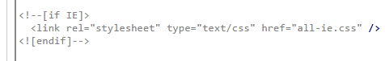
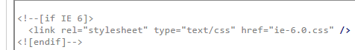
Синтаксис условных комментариев
Приведенный условный комментарий будет понят браузерами IE5, IE5.5 и IE6, а также IE7 и IE8:
Приведенный условный комментарий будет понят браузерами IE6

Slide 27
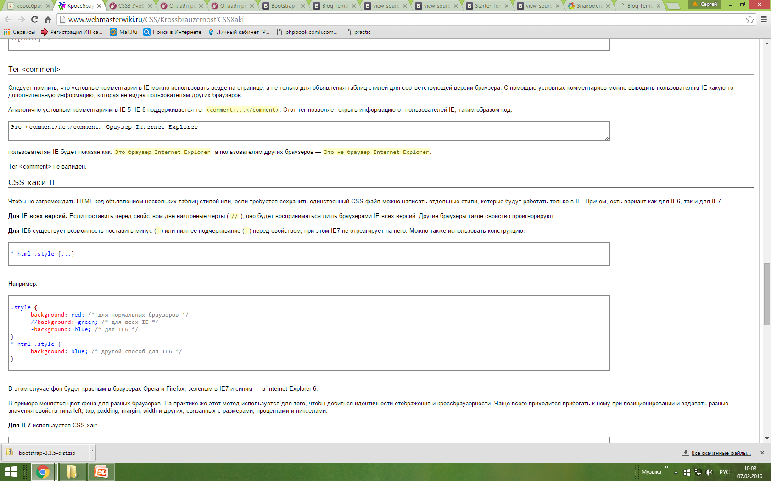
CSS ХАКИ в IE
Чтобы не загромождать HTML-код объявлением нескольких таблиц стилей или, если требуется сохранить единственный CSS-файл можно написать отдельные стили, которые будут работать только в IE. Причем, есть вариант как для IE6, так и для IE7. Для IE всех версий. Если поставить перед свойством две наклонные черты ( // ), оно будет восприниматься лишь браузерами IE всех версий. Другие браузеры такое свойство проигнорируют. Для IE6 существует возможность поставить минус (-) или нижнее подчеркивание (_) перед свойством, при этом IE7 не отреагирует на него. Можно также использовать конструкцию:

Slide 28
Определение и назначение JavaScript
JavaScript (иногда просто JS)—это интерпретируемый, объектно-ориентированный, кросс-платформенный язык. Основная цель использования JS – взаимодействие с пользователем, получение от них информации, проверка их действий и реагирование на них. Также JS можно применять для различных трюков – например замена одного изображения другим, когда пользователь наводит на него указатель мыши. Также js необходим для отображения всплывающих окон, асинхронного обращения к серверу и т.д.

Slide 29
Вставка сценария JS в код страницы HTML
Вставка кода JS в вэб-страницу во многом схожа со вставкой HTML содержимого. Сценарий (программа) на JS должен содержаться внутри тэгов:
<script>
//Код программы
</script>
Код JS может быть заключен внутри тэгов <head></head> либо внутри <body></body>

Slide 30
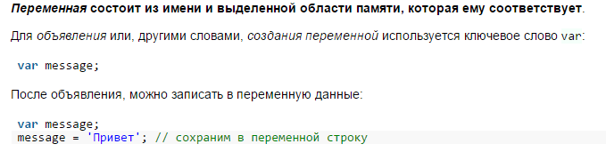
Переменные в JS

Slide 31
JS функция alert() и prompt()
Функция alert() выводит модальное окно с сообщением. Посетитель не сможет продолжить работу, пока не нажмет на кнопку "ОК" в модальном окне: alert(“Сообщение для пользователя”);
Функция prompt(title, default) выводит модальное окно с заголовком title, полем для ввода текста, заполненным строкой по умолчанию default и кнопками OK/CANCEL. Пользователь должен либо что-то ввести и нажать OK, либо отменить ввод кликом на CANCEL или нажатием ESC на клавиатуре. Вызов prompt возвращает то, что ввел посетитель - строку или специальное значение null, если ввод отменен.

